Slide 1
REDOSLIJED IZVOĐENJA RAČUNSKIH RADNJI
Kukas Bojana, prof.defektolog

Slide 2
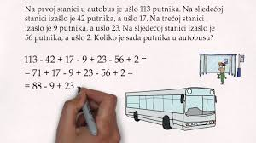
AKO SU U ZADATKU ZBRAJANJE I ODUZIMANJE - RAČUNAMO PO REDU!
75-50+10-5+45=
25+10-5+45=
35-5+45=
30+45=
75

Slide 3
AKO SU U ZADATKU MNOŽENJE I DIJELJENJE - RAČUNAMO PO REDU!
75:5x3x2:9= 21:3x2=
15x3x2:9= 50:5x4=
45x2:9= 6x5:2=
90:9= 10x10:5=
10

Slide 4
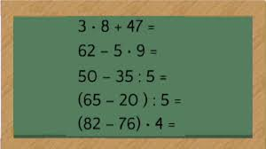
AKO SU U ZADATKU SVE ČETIRI RAČUNSKE RADNJE, NAJPRIJE MNOŽIMO I DIJELIMO, A ONDA ZBRAJAMO I ODUZIMAMO!
75-60:5+4x5=
75-12+20=
63+20=
83

Slide 5
ZAOKRUŽI TOČAN ODGOVOR: 1.-A B C 2.-B C A 3.-C B A

Slide 6
Izračunaj!

